Slide 1
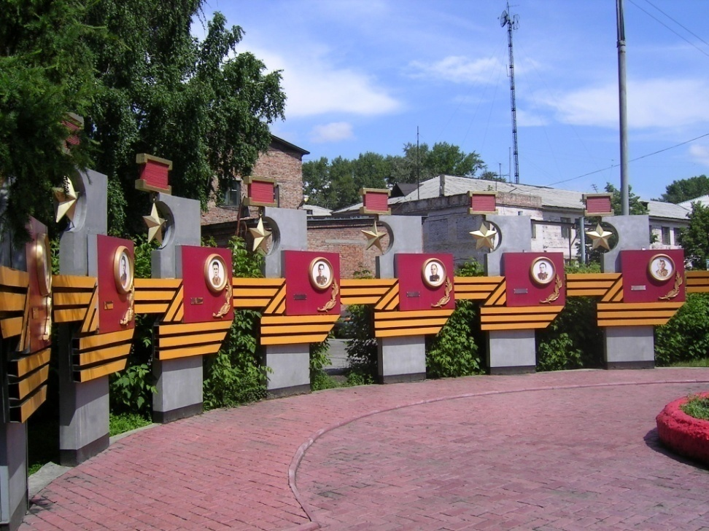
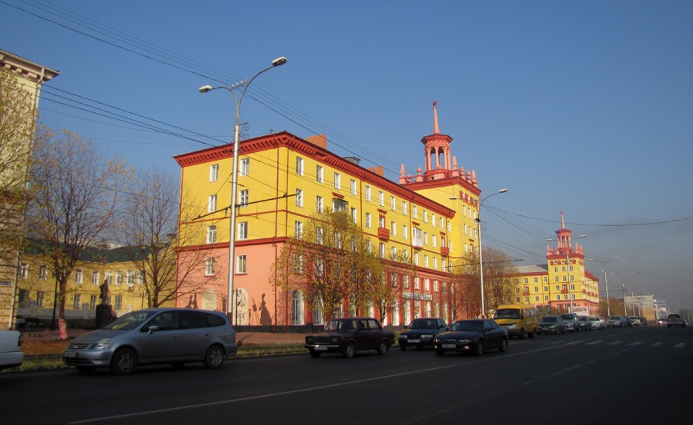
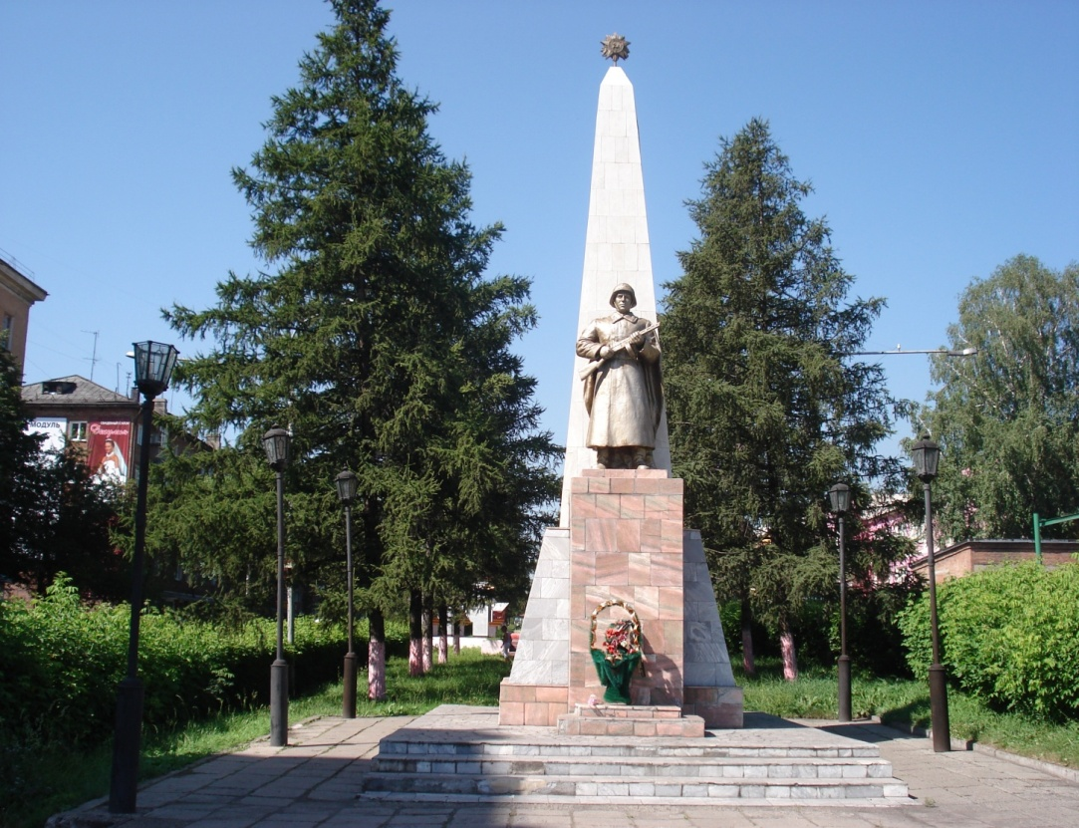
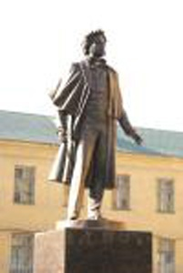
Путешествие по городу Прокопьевску

Slide 2
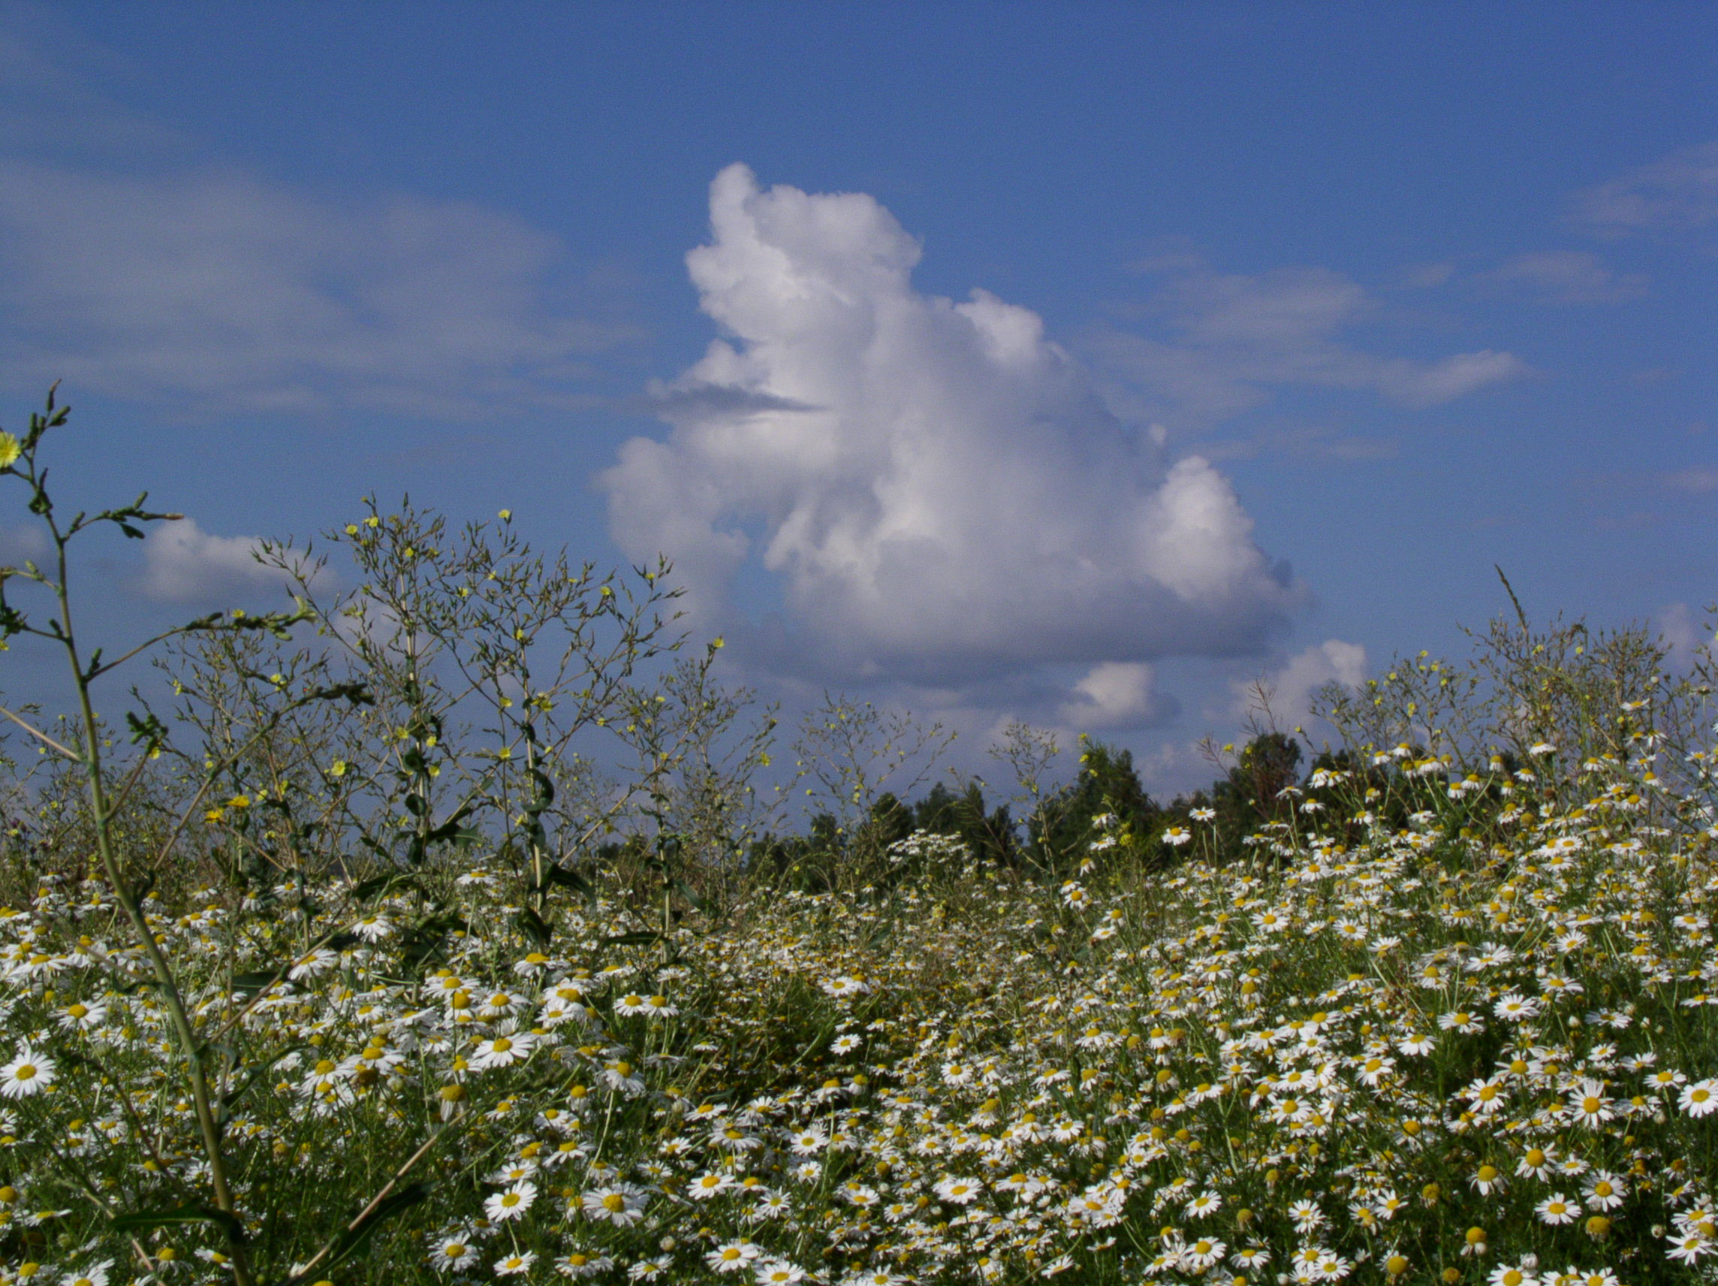

Slide 3
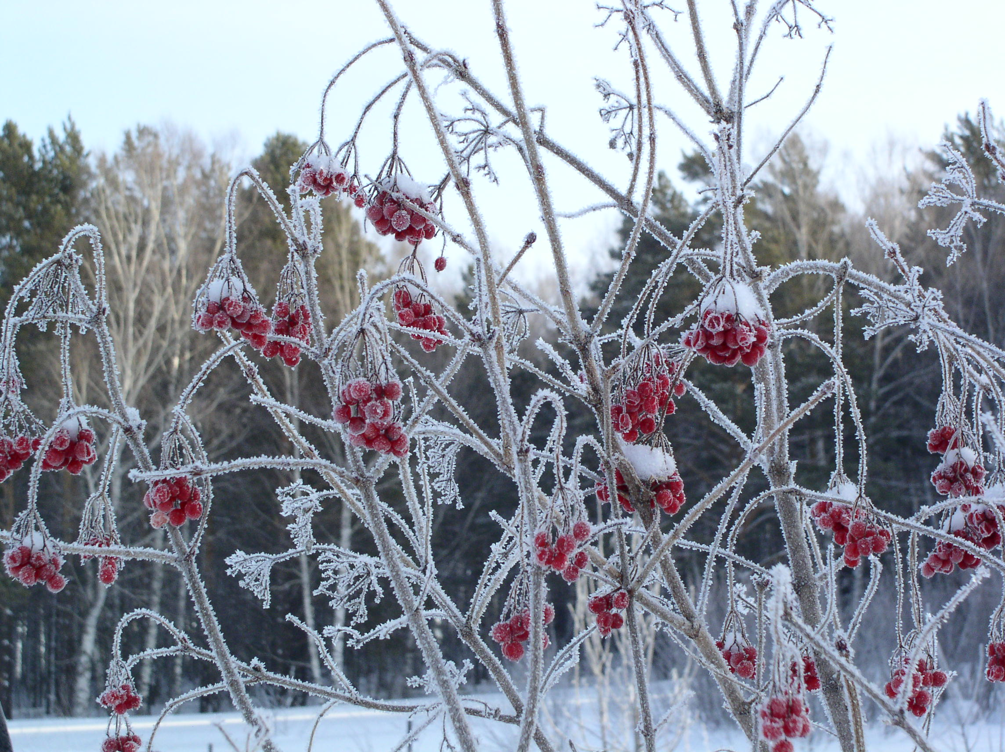

Slide 4
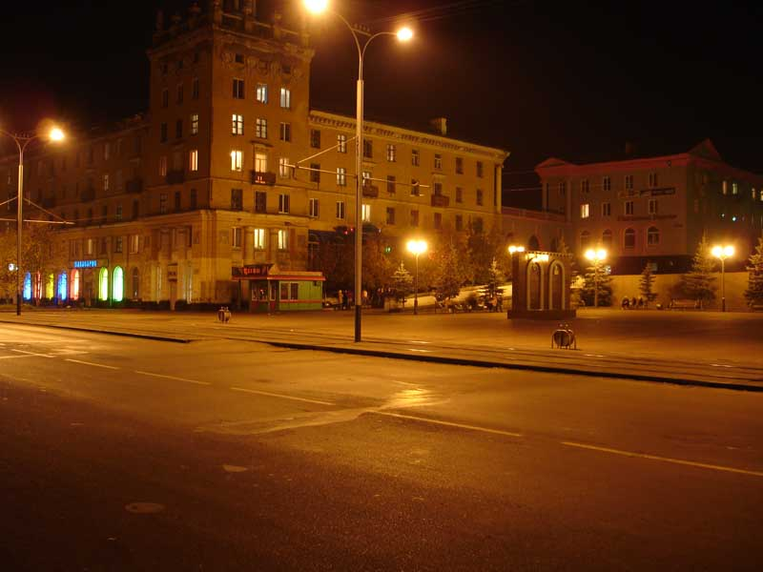

Slide 5
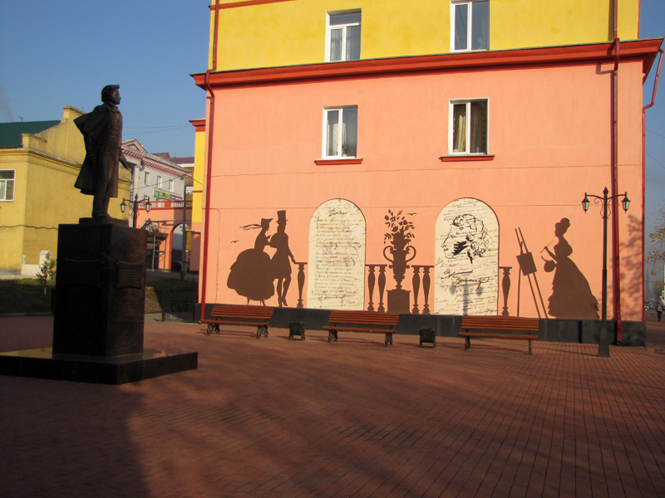
Пушкинский сквер

Slide 6
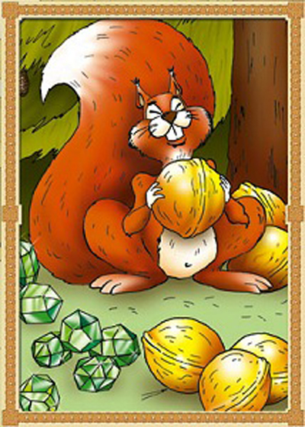
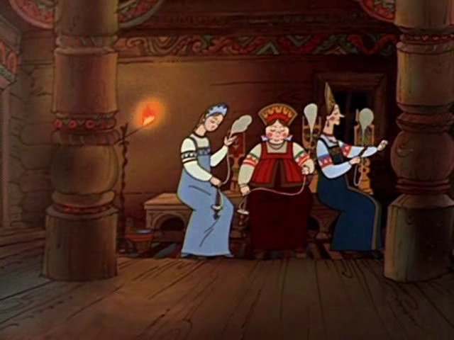

Slide 7
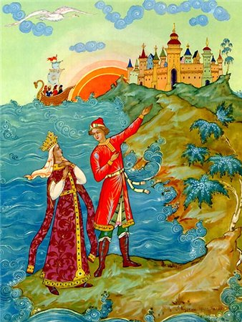
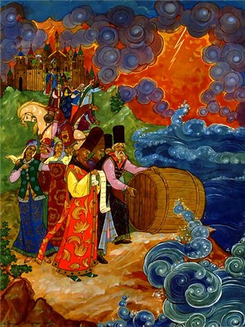
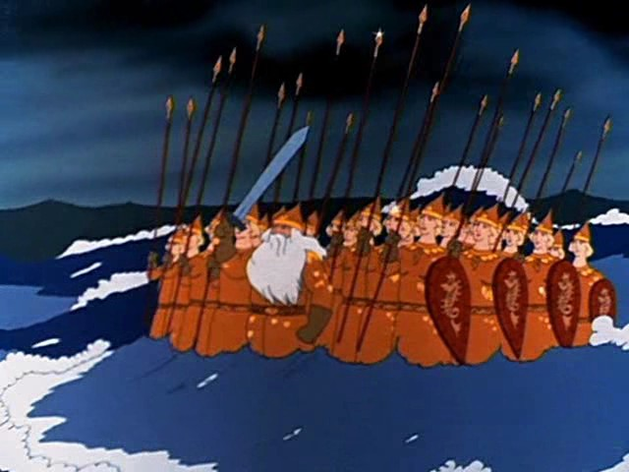

Slide 9
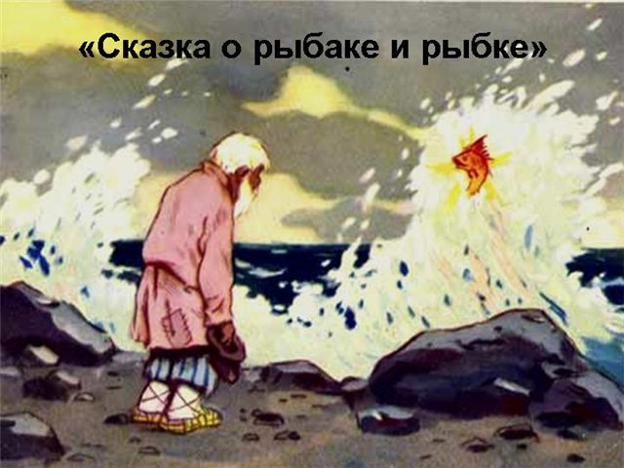
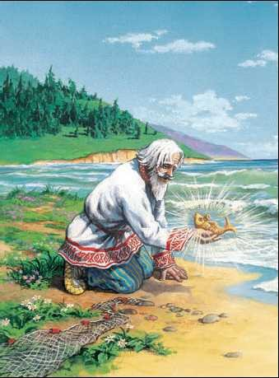
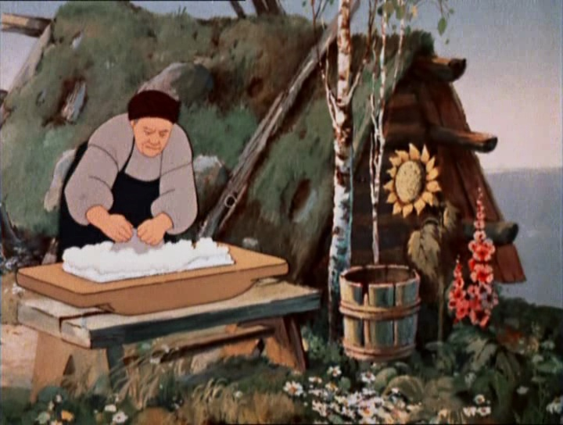

Slide 10
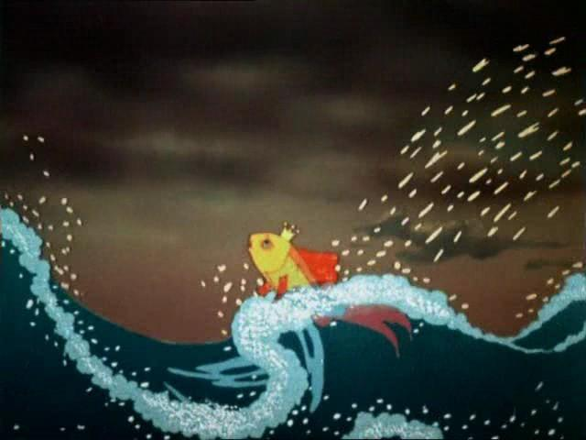
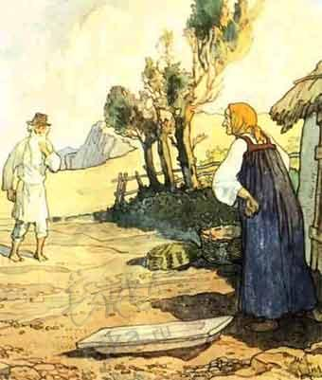
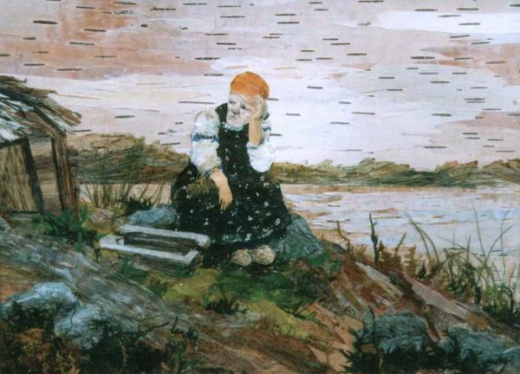

Slide 12
23 июня 2011 года появился памятник дяде Степе в сквере на улице Ноградская. Бронзовый монумент представляет собой фигуру всенародного любимца-милиционера, героя известного стихотворения Сергея Михалкова, пропускающего через дорогу выводок утят.

Slide 13
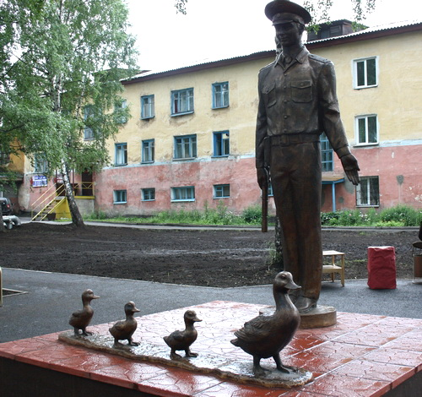

Slide 17
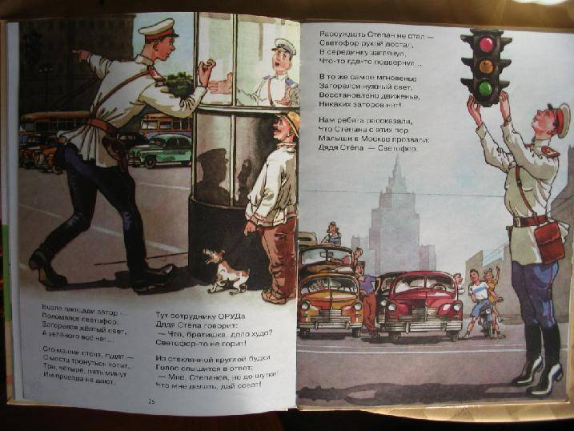

Slide 18
Есть в мире уникальная награда – орден Улыбки. Он придуман польскими детьми и стал международной детской наградой. Ею награждаются люди, прославившиеся талантом, добротой, любовью к детям. Кавалерами ордена Улыбки стали писатели Астрид Линдгрен и Туве Янссон – “мама” Муми-троллей. В числе награжденных есть и наши соотечественники: курганский доктор Гавриил Илизаров, кукольник Сергей Образцов, писатель Сергей Михалков. У этой награды одно условие: прежде чем принять орден Улыбки, награждаемый должен у всех на глазах выпить полный стакан лимонного сока и при этом сохранить улыбку.

Slide 19
За свою долгую жизнь Сергей Михалков получил много наград и званий. Но среди них есть такой редкий, как Орден Улыбки.
«Я им очень горжусь. Его вручали мне в Центральном детском театре – на подносе с розой и кубком, а в нем лимонный сок.
Президент Ордена сказал: «Пейте, Михалков, посмотрим, как будет вести себя Кавалер Ордена Улыбки».
Я выпил кубок залпом. Рот до ушей и тут же экспромтом продекламировал:
Нет, вы не сделали ошибки, Что присудили Орден мне. Я буду с Орденом Улыбки Трудиться для детей вдвойне».

Slide 20
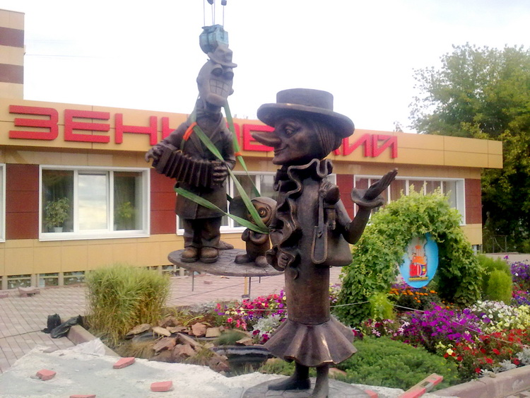

Slide 21
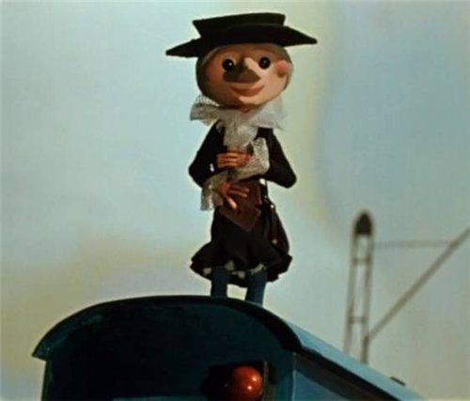
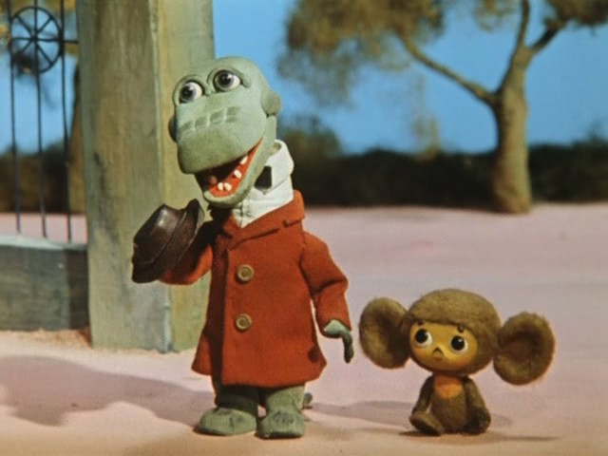
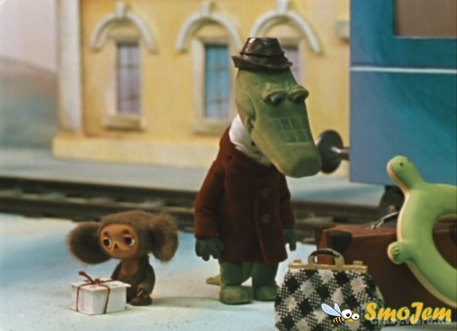

Slide 22
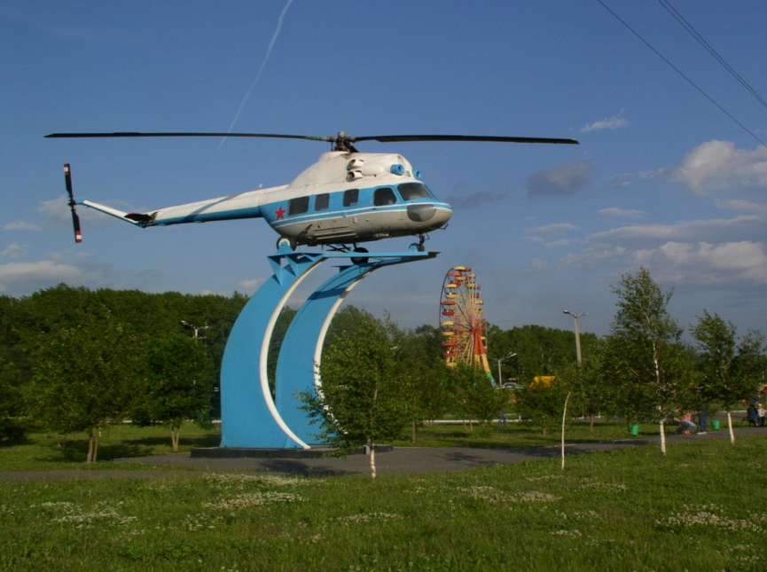
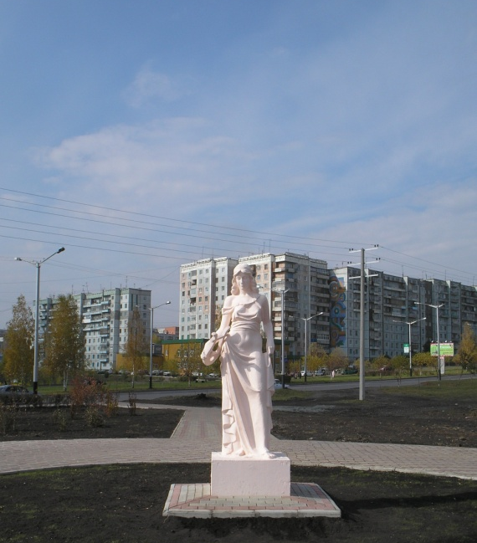
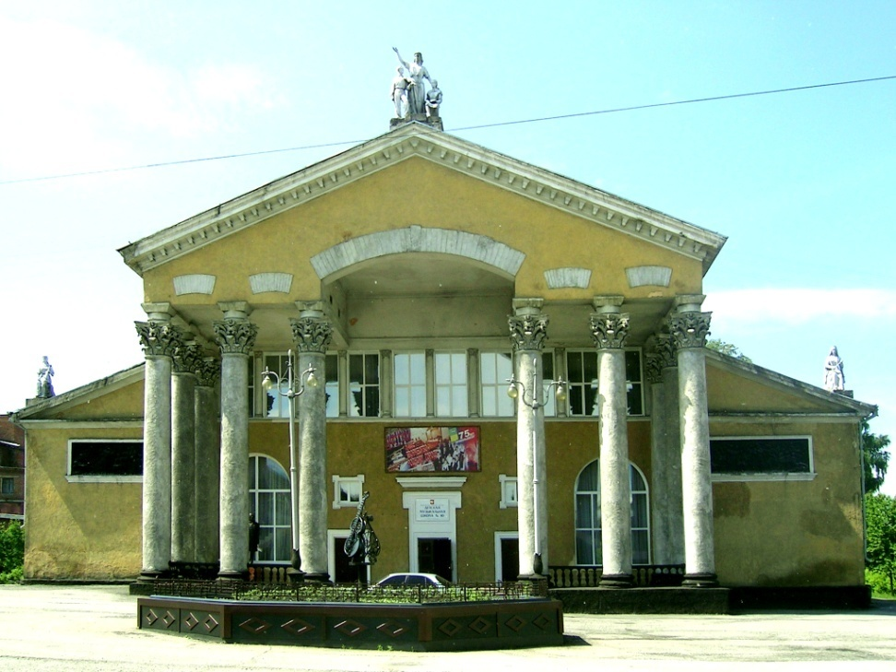
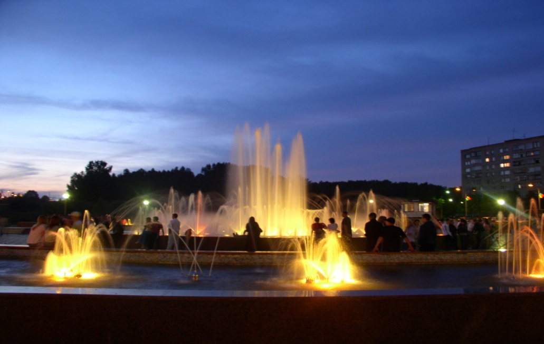
Оглянитесь вокруг, вы заметили, насколько красив наш город своими памятниками, скверами, зданиями. Так выглядит наш замечательный город в свои 80 лет! Все это заслуга людей, людей разного возраста, разных профессий, разных увлечений, делающих наш город прекрасным.

